Slide 1

Узагальнення і систематизація знань учнів
Математика
3 клас
Розділ 1. Повторення вивченого в 2 класі
Урок 18

Slide 2
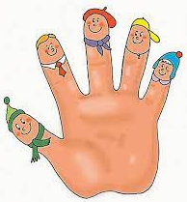
Емоційне налаштування
Уяви, що кожний палець на твоїй долоньці – це твої рідні або друзі. Привітай їх такими компліментами?
Ти вмієш вирішувати всі завдання!
З тобою приємно спілкуватися!
Ти працьовита/ий, як бджілка!
Які у тебе красиві очі!
Яка у тебе гарна зачіска!

Slide 3
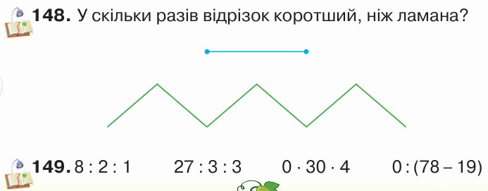
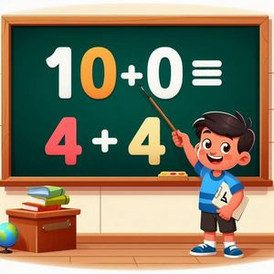
Перевірка домашніх вправ
4 см
2 см
На сторінці 24 задачу № 148
та розв’язати вирази № 159
Повторити таблицю множення на 2,3,4

Slide 4
План уроку
Обчислення периметру прямокутника
Закінчити речення
Логічна задача
Таблиця множення на 2,3,4

Slide 5
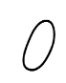
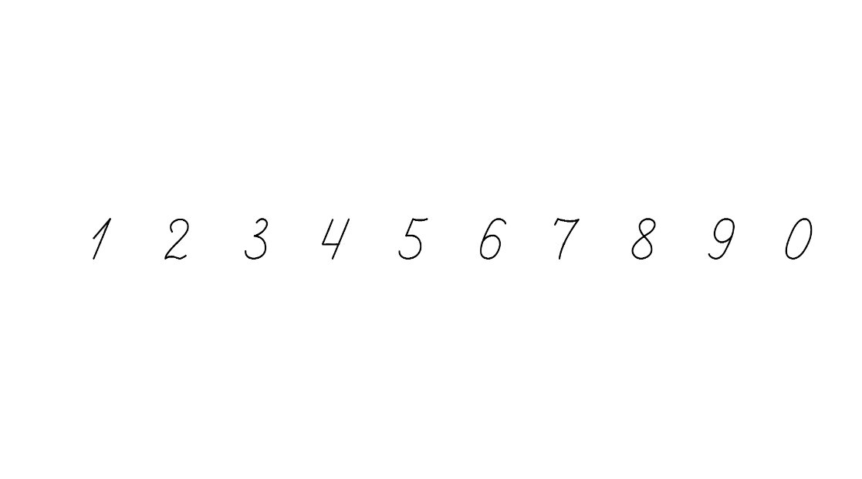

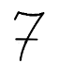
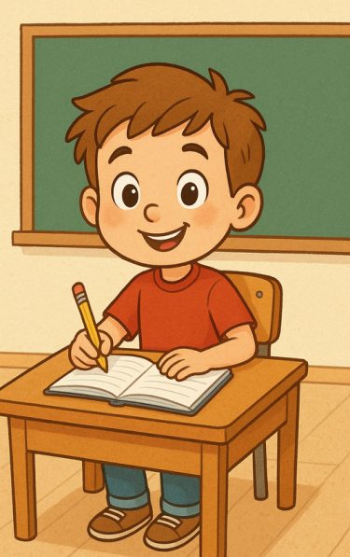
Закінчи речення
1. Числа при множенні називаються...
Множник, множник, добуток
2. Числа при діленні називають …
Ділене, дільник, частка
3. Якщо число помножити або поділити на 1, то дістанемо...
те саме число
10 : 1 =
25 ∙ 1 + 25 =
30 : 1 – 30 ∙ 1 =
18 : 1 – 18 ∙ 0 =
Якщо к = 40, то к : 1 + 32 =

Slide 6
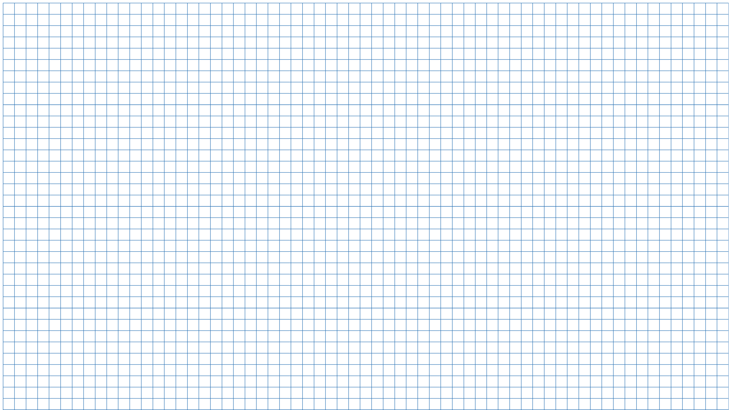
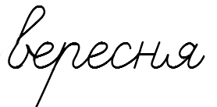
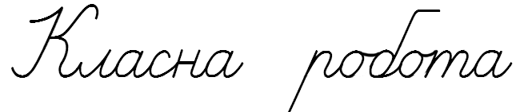
Запиши результати таблиць множення на 2, 3, 4
2 4 6 8 10 12 14 16 18 20
3 6 9 12 15 18 21 24 27 30
4 8 12 16 20 24 28 32 36 40

Slide 7
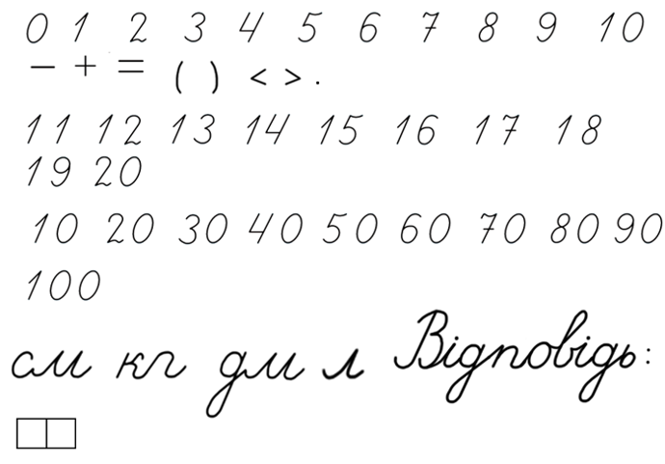
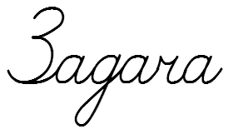
·
:
Розв’яжи геометричну задачу
а = 5см
Довжина прямокутника 5 см, а ширина - 3 см.
Обчислити його периметр.
b = 3см
а = 5см
Р =
а ∙ 2 + b ∙ 2
b = 3см
Р =
5 ∙ 2 + 3 ∙ 2 =
16 (см)
Р – ?см
периметр прямокутника 16см.
Підручник
Ст.24 №145

Slide 8
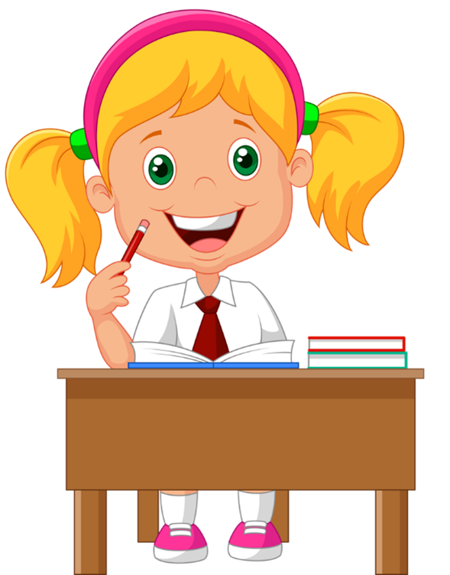
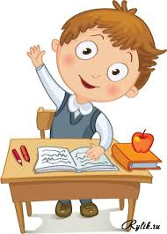
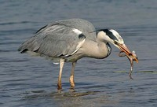
Логічні задачі
Сестра старша від брата на 5 років. На скільки років вона буде старша за брата через 6 років?
Через 6 років сестра буде старша за брата на 5 років.
Маса чаплі, що стоїть на одній нозі, 6 кг. Якою буде маса чаплі, коли вона стане на дві ноги?
Маса чаплі не залежить від того на скількох ногах вона стоїть, тому маса чаплі буде 6 кг.

Slide 9

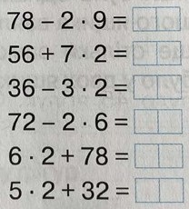
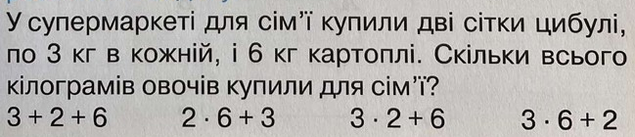
Домашнє завдання
1. Знайди значення виразів
2. Вибери і запиши вираз, за допомогою якого можна розв’язати задачу.

Slide 10
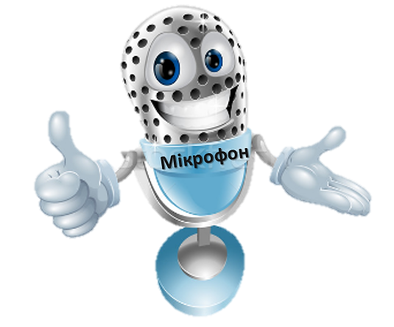
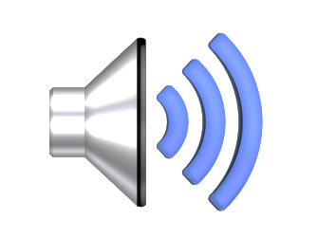
Рефлексія. Вправа «Мікрофон»
Яке завдання сподобалось найбільше?
Яке завдання виконувалось найважче?
Як знайти периметр прямокутника?

Slide 11
Рефлексія
Похвали себе за роботу на уроці.
Загинай пальчики й промовляй речення
Я виконав/ла всі завдання!
Я відповідав/ла
на запитання!
Я чемно спілкував/лася!
Я уважно слухав/ла!
Я виразно читав/ла!

